Slide 1

Homework
Dokumen Laporan Homework Unsupervised Learning

Slide 2
Anggota Kelompok 1 UNO
Devriansyah
Vira Diana
Farih Afdhalul Ihsan
Dignu Akbar
Kun Anggiar
Laurenzius Julio
Adinda Dita
Rahmadani A

Slide 3
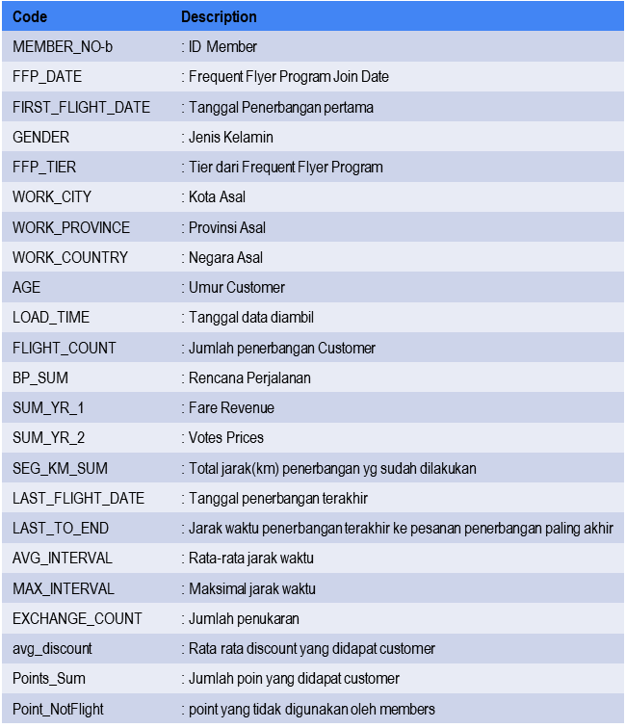
Dataset yang Dipakai
Airline Customer Value Analysis Case
https://drive.google.com/drive/folders/1v7BjYPybGlhQ9oNiPwgA-1l1uh3Vi3yW?usp=sharing

Slide 4
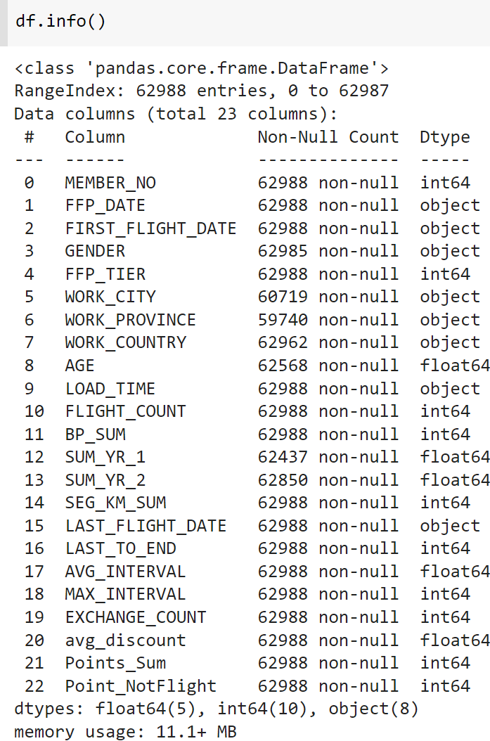
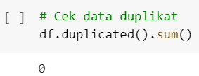
1. EDA
A. Tipe data, Duplicated Data, Missing Value dan Range value yang jelas
Tipe data
Duplicated data
Tidak ada data yang duplikat
Seluruh data type yang berjenis tanggal atau date masih memiliki tipe data object yang seharusnya merupakan. Hal ini akan difix di bagian preprocessing.

Slide 5
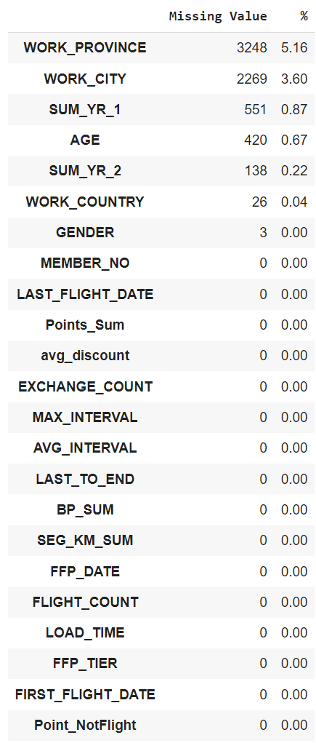
1. EDA
A. Tipe data, Duplicated Data, Missing Value dan Range value yang jelas
Missing Value
Terdapat beberapa kolom yang memiliki missing value yakni yaitu: GENDER, WORK_CITY, WORK_PROVINCE, WORK_COUNTRY, AGE, SUM_YR_1, dan SUM_YR_2."
Karena presentase missing value pada tiap kolomnya dibawah 10% maka penanganannya kami lakukan dengan mengimputasi data median untuk nilai data numerik dan modus untuk data kategorikal yang dilakukan di bagian preprocessing.

Slide 6
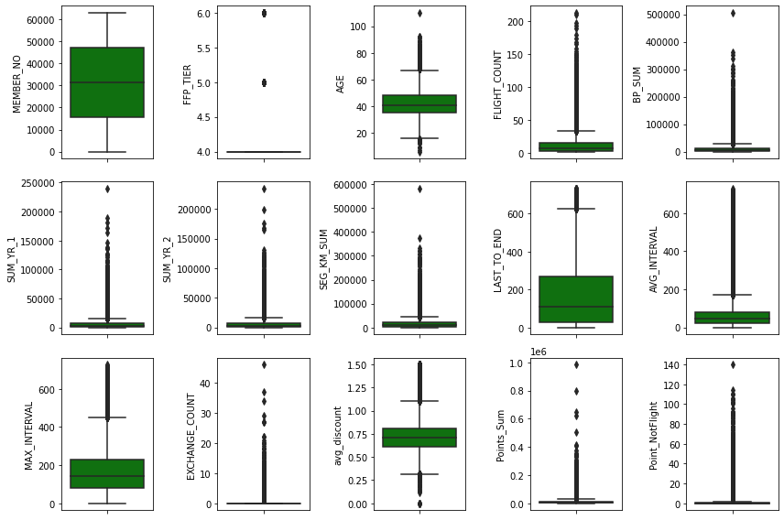
1. EDA
A. Tipe data, Duplicated Data, Missing Value dan Range value yang jelas
Range Value (Distribusi data outliers)
Berdasarkan distribusi data outliers dapat dilihat bahwa ada Setiap kolom bertipe numerik yang melebihi range value yang ada. Hal ini nantinya akan di fix di preprocessing pada bagian handle outliers

Slide 7
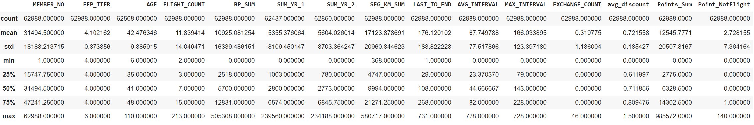
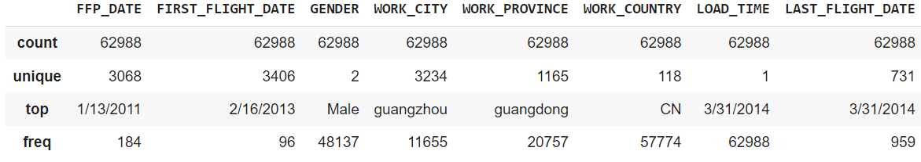
1. EDA
B. Keluarkan statistik kolom baik numerik maupun kategorikal, cari bentuk distribusi setiap kolom (numerik), dan jumlah baris untuk setiap unique value (kategorikal)
Kolom statistik data bertipe numerikal
Kolom statistik data bertipe kategorikal

Slide 8
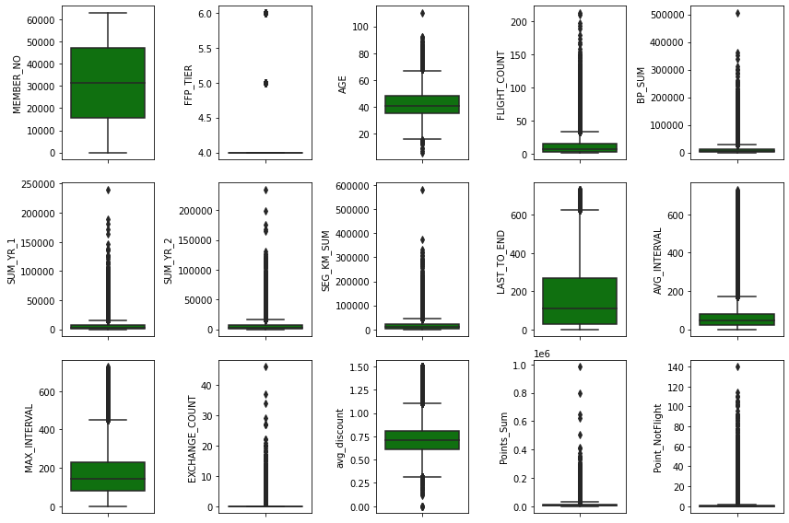
1. EDA
B. Keluarkan statistik kolom baik numerik maupun kategorikal, cari bentuk distribusi setiap kolom (numerik), dan jumlah baris untuk setiap unique value (kategorikal)
Distribusi data kolom numerik
Distribusi data numerik dengan boxplot untuk melihat outliers
Berdasarkan distribusi data outliers dapat dilihat bahwa ada setiap kolom memiliki outliers baik itu normal outliers atau major outliers. Permasalahan outliers nantinya akan diselesaikan pada bagian preprocessing.

Slide 9
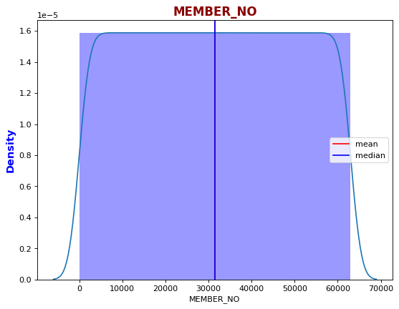
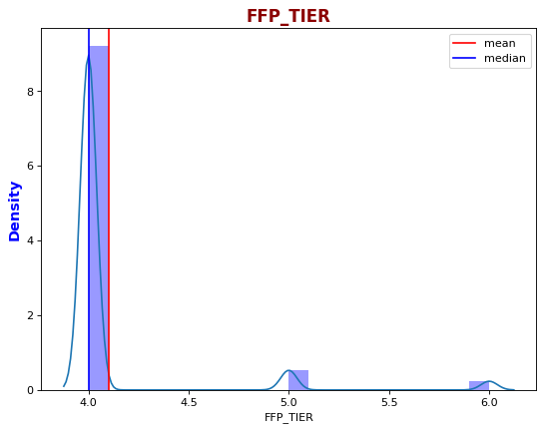
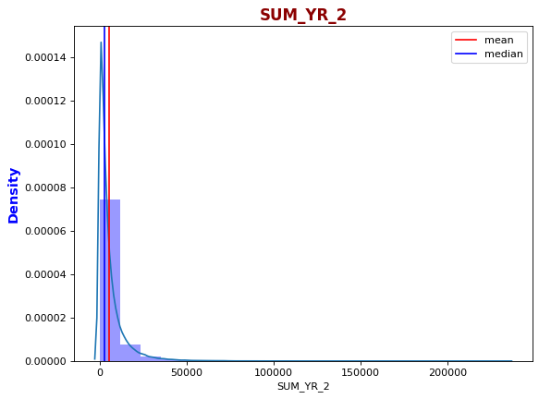
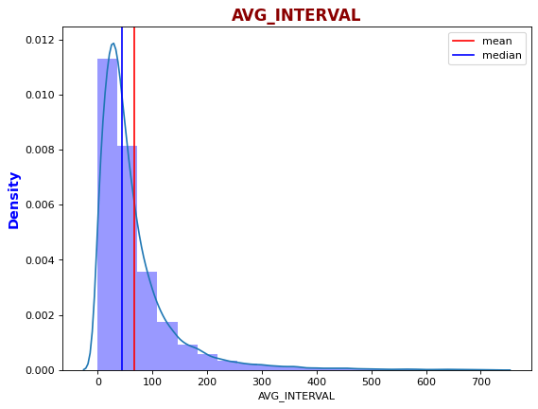
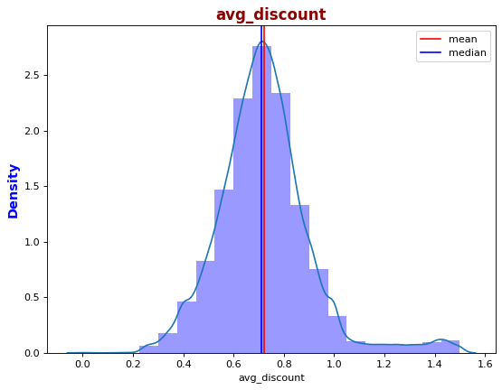
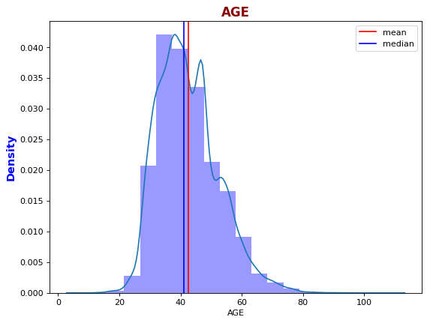
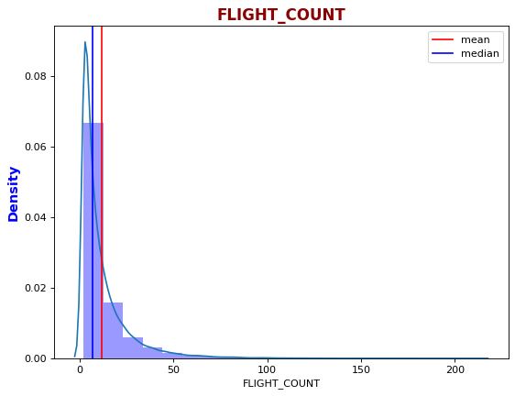
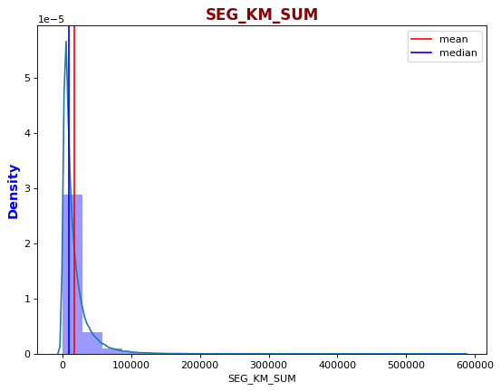
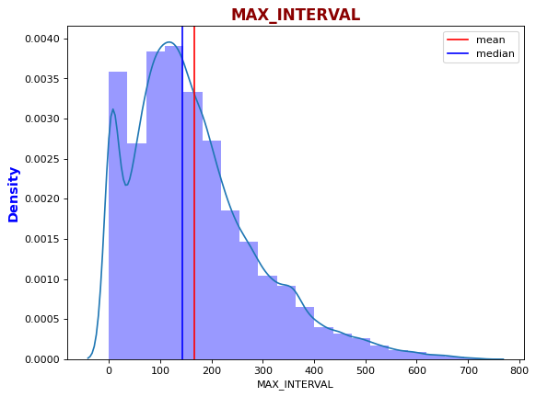
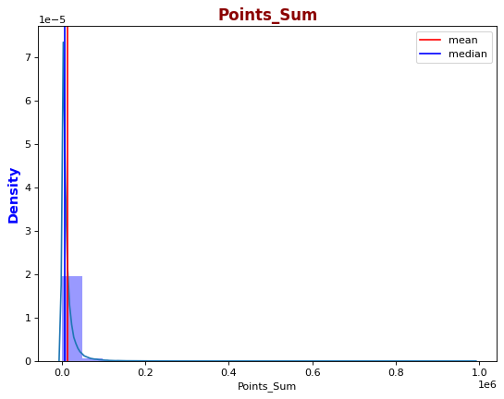
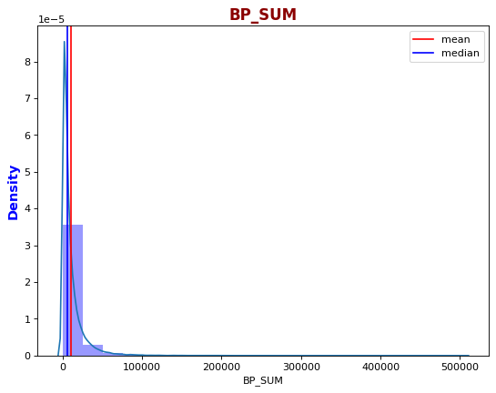
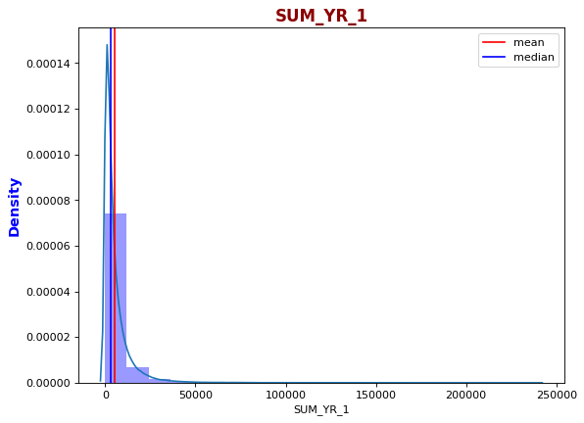
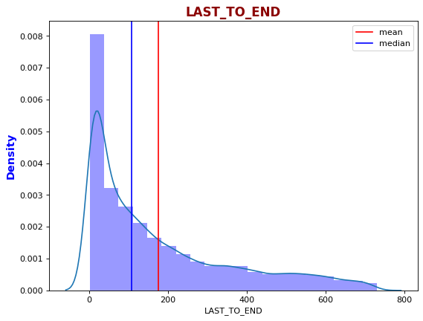
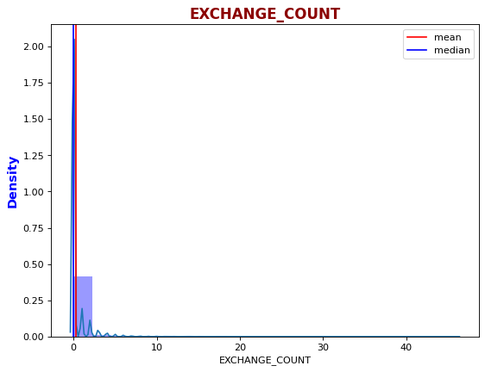
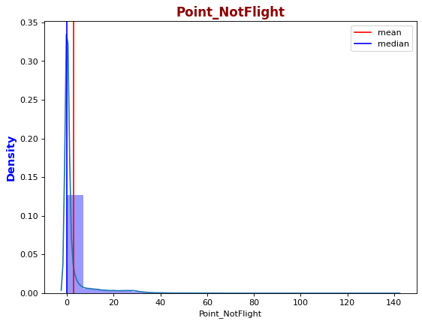
1. EDA
B. Keluarkan statistik kolom baik numerik maupun kategorikal, cari bentuk distribusi setiap kolom (numerik), dan jumlah baris untuk setiap unique value (kategorikal)
Distribusi data numerik dengan distplot untuk melihat skewness-nya

Slide 10
1. EDA
B. Keluarkan statistik kolom baik numerik maupun kategorikal, cari bentuk distribusi setiap kolom (numerik), dan jumlah baris untuk setiap unique value (kategorikal)
Intepretasi hasil distribusi skewness
Hampir setiap kolom numerik, kecuali kolom No_Member bersifat positively skew karena mean > median dan plot menjorok ke kanan.
Hampir semua kolom kecuali kolom AGE dan avg_discount memiliki distribusi data highly skew. Sedangkan kolom Age dan avg_discount memiliki distribusi data moderately_skew.
Persebaran data skew yang tinggi ini diakibatkan masih banyaknya kerusakan data mulai dari banyaknya missing value hingga outliers. Kemungkinan sebaran data akan baik setelah berbagai masalah tersebut diselesaikan dalam bagian preprocessing.

Slide 11
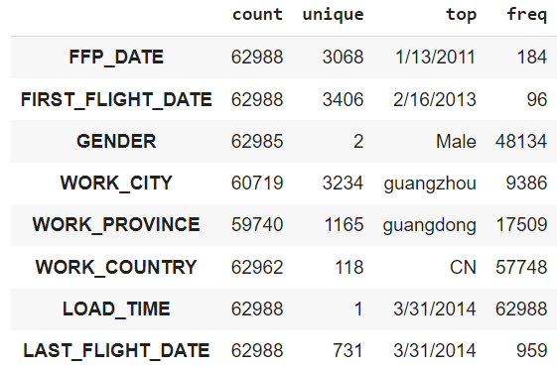
1. EDA
B. Keluarkan statistik kolom baik numerik maupun kategorikal, cari bentuk distribusi setiap kolom (numerik), dan jumlah baris untuk setiap unique value (kategorikal)
Jumlah baris pada setiap unique value kategorikal
Berdasarkan baris dapat dilihat bahwa unique valie terbanyak adalah First_FLIGHT_DATE dan yang paling sedikit adalah Load_Time.

Slide 12
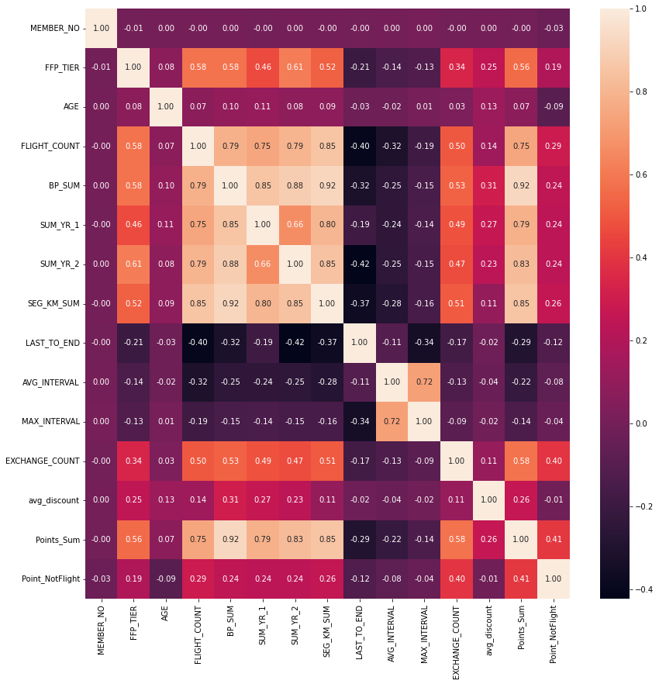
1. EDA
C. Cari tahu apakah ada kolom-kolom yang berkorelasi kuat satu sama lain
Melihat Correlation tiap kolom dengan menggunakan Heatmap
Berdasarkan heatmap terdapat beberapa fitur yang memiliki korelasi tinggi satu dengan lainnya :
Antar feature FLIGHT_COUNT, BP_SUM, SUM_YR_1, SUM_YR_2, SEG_KM_SUM, Points_Sum
Feature AVG_INTERVAL dengan MAX_INTERVAL
Feature FLIGHT_COUNT, BP_SUM,SUM_YR_1, SUM_YR_2, SEG_KM_SUM sangat berkorelasi satu sama lain.Hal ini berarti Semakin sering pelanggan membeli atau terbang, semakin jauh jarak penerbangan yang ditempuh dan semakin banyak pendapatan tarif.

Slide 13
2. Preprocessing
Dari sekian banyak kolom yang ada, tentukan 3-6 fitur untuk digunakan sebagai fitur clustering. Tulis alasan teman-teman memilih fitur tersebut.
Berdasarkan itu kolom yang dipilih untuk LRFMC adalah :
Feature Selection
Kami pada saat ini bertujuan untuk membuat klasterisasi berdasarkan customer lifetime value (CLV). Menurut Siti Monalisa (2017) kita dapat melihat Customer Lifetime Value dengan mengelompokkan customer berdasarkan LRFMC Model. LFRMC model sendiri terdiri dari beberap komponen yakni :
L (Loyalty / Length) : Seberapa lama customer menjadi membership. Hal ini dapat diketahui dari selisih waktu awal menjadi membership hingga tidak menjadi membership.
R (Recency) : Jumlah bulan atau waktu penerbangan yang telah dilakukan oleh customer dalam jangka waktu tertentu.
F (Frequency) : Total berapa banyak customer melakukan penerbangan.
M (Miles Accumulated) : Jumlah mil atau kilometer yang telah diakumulasikan customer selama penerbangan.
C (Coupon) : Nilai rata-rata diskon yang diakumulasikan customer pada periode tertentu
FPP_DATE
LOAD_TIME
FLIGHT_COUNT
AVG_DISCOUNT
SEG_KM_SUM
LAST_TO_END

Slide 14
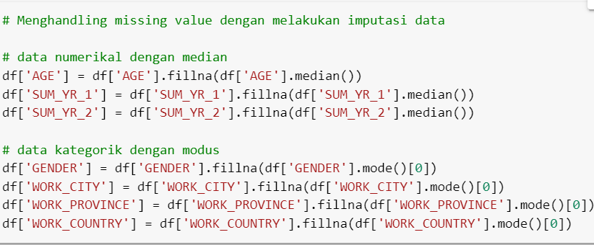
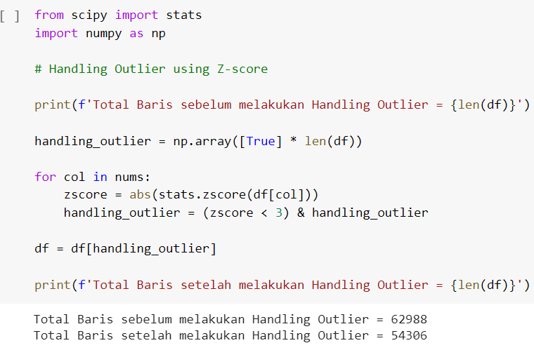
2. Preprocessing
b. Lakukan preprocessing dan feature engineering
2.b.1. Preprocess data
Data Cleaning
Handling Outliers dengan Imputasi Z-Score
Handling Missing Value dengan Imputasi data

Slide 15
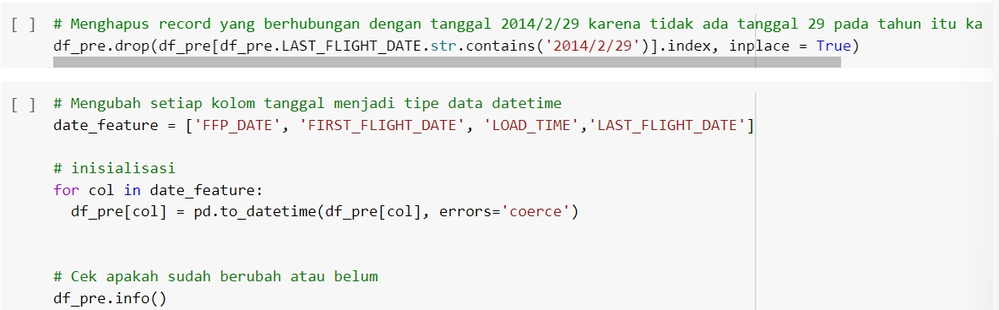
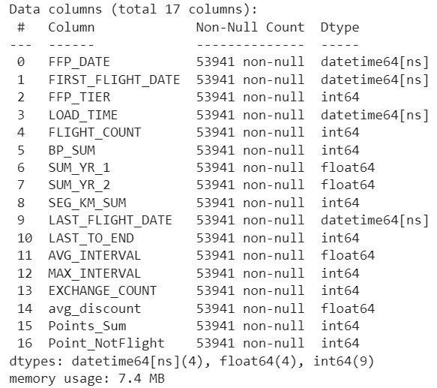
2. Preprocessing
Fix Data type date (object) menjadi datetime

Slide 16
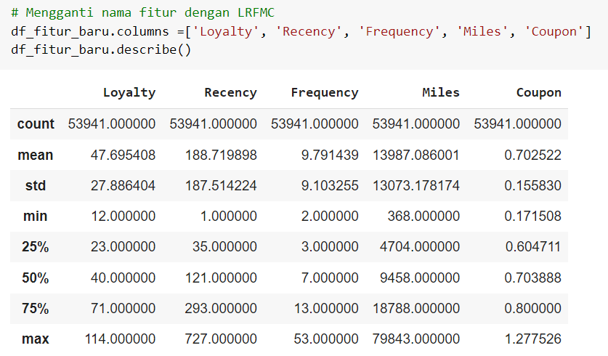
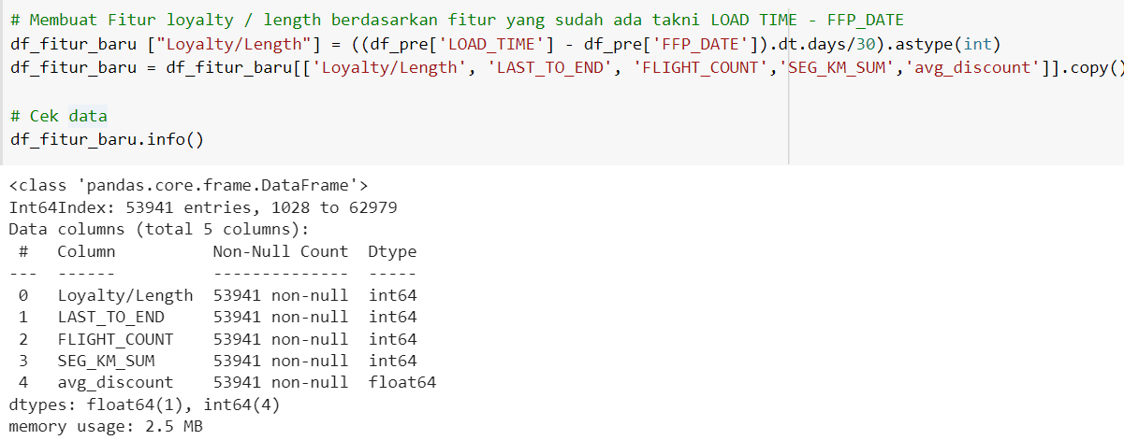
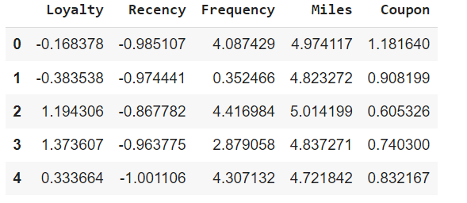
2. Preprocessing
2.b.2. Feature Engineering
Membuat dataframe baru berdasarkan fitur yang telah dipilih
Mengganti nama tiap kolom dengan LRFMC
Melakukan Feature Extraction dengan membuat kolom loyalty dari LOAD_TIME dan FFP_DATE
Melakukan Feature Standarization

Slide 17
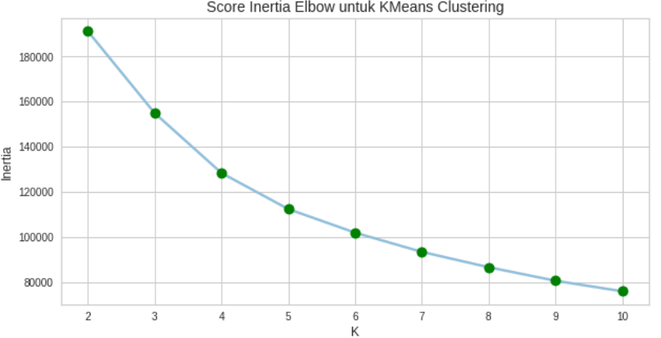
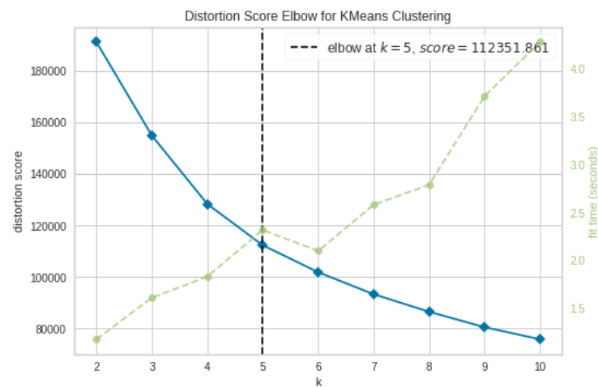
3. Modelling
Lakukan clustering K-means! Temukan jumlah cluster yang menurut teman-teman optimal dan evaluasi cluster yang dihasilkan dengan visualisasi dan silhouette score (30 poin)
3.a. Menentukan jumlah cluster yang optimal dengan elbow method
Belum terlihat jelas patahan k optimalnya sehingga perlu dilakukan analisis lainnya.
Berdasarkan distortion score dapat diketahui bahwa elbow atau k optimal terdapat pada k = 5.

Slide 18
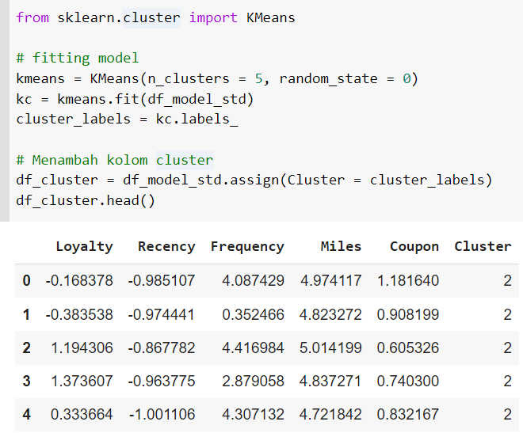
3. Modelling
3.b. Membuat model clustering dengan K-Means

Slide 19
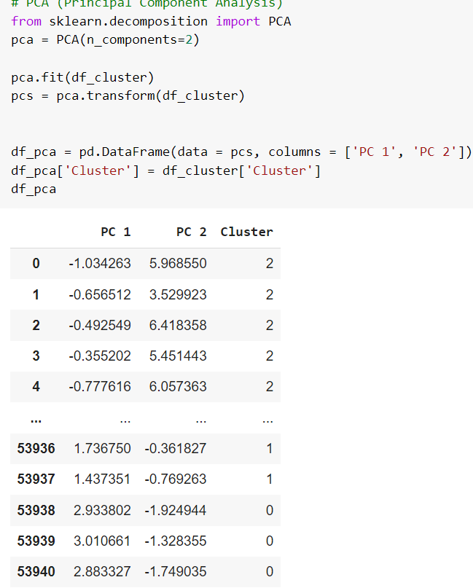
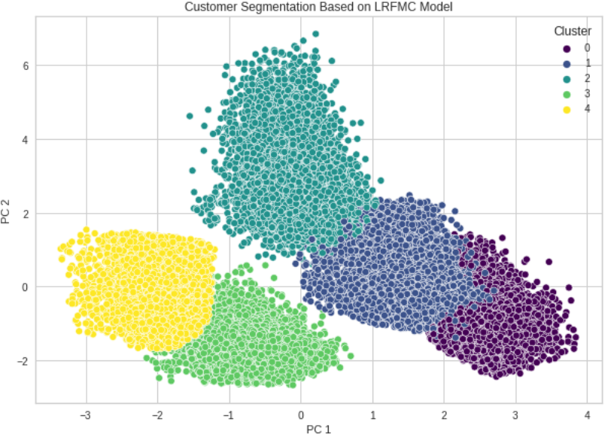
3. Modelling
3.c. Evaluasi Cluster dengan PCA dan visualisasi

Slide 20
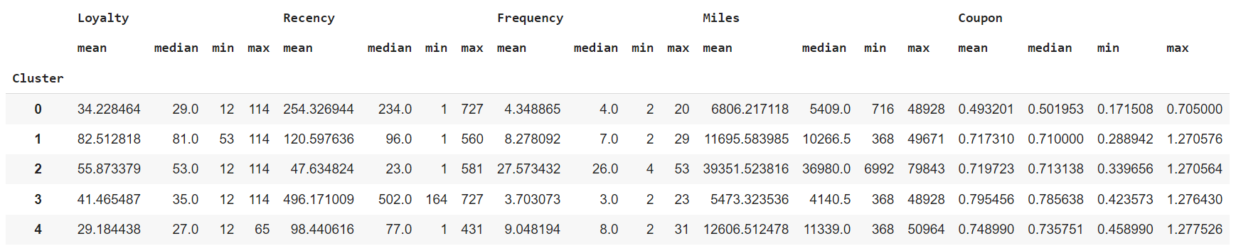
4. Intepretasi dan Rekomendasi
Interpretasi cluster yang dihasilkan secara bisnis dan berikan rekomendasi yang sesuai dengan cluster yang dihasilkan
(30 poin)
4.a. Tempelkan kembali label yang dihasilkan ke dataframe asal, dan keluarkan statistik fitur dari setiap cluster

Slide 21
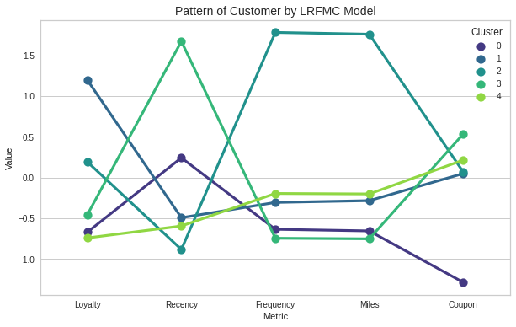
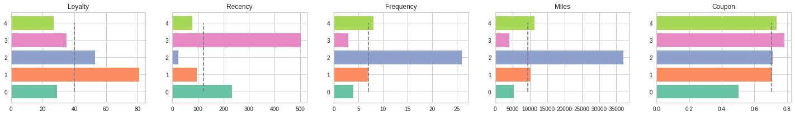
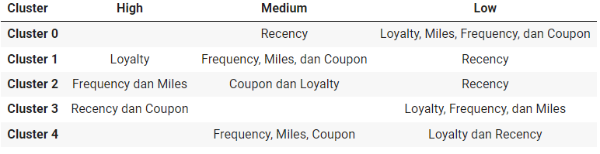
4. Intepretasi dan Rekomendasi
4. b. Deskripsikan secara kontekstual customer seperti apa yang ada di masing-masing cluster
Analisis Segmentasi LFRMC pada tiap Clusternya
Pola LRFMC tiap Cluster
Rata-Rata nilai LRFMC pada tiap Cluster
Ciri-Ciri Kontekstual tiap cluster customer berdasarkan LRFMC

Slide 22
4. Intepretasi dan Rekomendasi
4. b. Deskripsikan secara kontekstual customer seperti apa yang ada di masing-masing cluster
Penjelasan tiap - tiap cluster dalam klasifikasi customer:
Cluster 0 (Price Sensitive Customer) : Costumer ini melakukan penerbangan terakhir dengan jangka waktu yang cukup lama, baru bergabung menjadi member, tingkat frekuensi penerbangan yang dilalui sedikit, dan jarang mendapat kupon atau diskon. Costumer ini berorientasi pada harga jadi jika kupon diskon sedikit maka customer ini cenderung tidak akan melakukan penerbangan di maskapai ini.
Cluster 1 (Loyal Customer) : Customer yang telah menjadi member dalam jangka waktu terlama, memiliki frekuensi penerbangan sedang, jarak tempuh penerbangan yang dilalui cukup lumayan, dan tidak terlalu sering menggunakan maskapai dalam waktu berdekatan.
Cluster 2 (Champion Customer) : Costumer yang paling sering menggunakan maskapai penerbangan dan paling jauh jarak penerbanganya dibanding costumer lain. Hal ini menunjukan bahwa costumer ini memiliki kemungkinan menghasilkan revenue yang besar karena frekuensi penerbangan yang tinggi disertai dengan jarak yang jauh tiap travelnya, hal ini berarti harga tiket yang dibeli pastilah mahal. Costumer ini juga memiliki rentang waktu melakukan penerbangan lagi yang tidak jauh dan merupakan member yang cukup lama di maskapai.
Cluster 3 (About To Sleep Customer) : Customer yang belum melakukan penerbangan di maskapai dalam jangka waktu yang lama, frekuensi penerbangan yang sedikit, jarak tempuh penerbangan yang dilalui relatif dekat atau tidak jauh, walaupun mendapat coupon diskon yang cukup banyak dari maskapai.
Cluster 4 (New Costumer) : Customer yang baru-baru ini menggunakan maskapai penerbangan. Hal tersebut dapat terlihat dari tingkat recency yang sedang, waktu bergabung menjadi member belum lama, Frekuensi menggunakan maskapai penerbangan, jarak tempuh penerbangan yang rendah, dan kupon diskon yang didapatkan cukup banyak.

Slide 23
4. Intepretasi dan Rekomendasi
4. C. Rekomendasi bisnis untuk tiap clusternya
A. Cluster 0 - Price Sensitive Customer
Kelompok Customer yang dalam jangka waktu yang cukup lama tidak menggunakan maskapai penerbangan, hal ini dapat terjadi karena berbagai macam alasan.Salah satunya yang sudah dijabarkan diatas bahwa mungkin terdapat pengaruh pemberian kupon diskon yang rendah sehingga menurut customer harga penerbangan mahal. Oleh karena itu, dibutuhkan perlakuan yang dipersonalisasikan dengan keinginan dan kebutuhan customer.
Rekomendasi Bisnis yang perlu dilakukan :
Mengirimkan newsletter tentang diskon dan program penerbangan yang bermanfaat.
Meningkatkan dan memberikan nilai kupon dan diskon yang lebih banyak.
B. Cluster 1 - Loyal Customer
Kelompok customer yang telah lama memakai jasa maskapai penerbangan dan memiliki kepuasan atas layanan dan servis yang diberikan. Hal ini membuat mereka loyal dan tidak mencari alternatif maskapai lainnya. Tindakan utama yang perlu dilakukan adalah pemberian penghargaan dan pelayanan berlebih atas loyalitas mereka.
Rekomendasi Bisnis yang perlu dilakukan :
Memberikan reward atau poin atas sikap loyalitas mereka yang nantinya dapat digunakan untuk memperoleh hadiah seperti kupon diskon, tiket pesawat, atau produk afiliasi lainnya.
Memberikan layanan dan kemudahan prioritas yang lebih baik
Meminta kritik dan saran kepada loyal customer agar customer merasa lebih nyaman

Slide 24
4. Intepretasi dan Rekomendasi
4. C. Rekomendasi bisnis untuk tiap clusternya
C. Cluster 2 - Champion Customer
Kelompok Customer yang sering menggunakan maskapai penerbangan dengan jarak tiap travel-nya yang jauh. Customer ini dapat menjadi kontributor utama dalam meningkatkan revenue perusahaan baik secara monetary maupun marketing (word of mouth). Customer pada kelompok ini harus diperlakukan dengan istimewa dan hati hati agar nantinya dapat bertahan lama atau loyal.
Rekomendasi Bisnis yang perlu dilakukan :
Meningkatkan dan menjaga kepuasan customer dengan cara menjaga hubungan baik. Hal ini dapat dilakukan dengan membantu customer ini lewat travel support.
Memberikan kupon diskon dan marchandise untuk penerbangan yang dilakukan pada jangka waktu tertentu.
Memberikan diskon yang lebih besar apabila customer mengajak orang lain untuk penerbangan bersama.
Memberikan point atau reward pada jangka waktu tertentu apabila masih menjadi member.
D. Cluster 3 - About to Sleep Customer
Kelompok Customer yang tidak membeli dan melakukan penerbangan dalam jangka waktu yang lama tanpa ada kejelasan yang jelas, walaupun sudah diberikan diskon untuk menarik minat transaksi. Kelompok customer ini memiliki kemungkinan besar menjadi lost customer yang akan pindah ke rival perusahaan dan maskapai jika tidak dipastikan customer retentionnya. Oleh karena itu, Perusahaan atau maskapai perlu mengirimkan pesan yang tepat dan relevan untuk menyelesaikan masalah customer dan menarik minat customer untuk melakukan penerbangan di maskapai tersebut.
Rekomendasi Bisnis yang perlu dilakukan :
Mengirimkan personal message kepada customer ini agar mengetahui alasan mengapa customer ini tidak melakukan penerbangan di maskapai ini.
Mengirim newsletter yang berisi tawaran atau diskon spesial untuk customer yang comeback setelah tidak melakukan penerbangan dalam waktu yang lama agar customer mau kembali lagi

Slide 25
4. Intepretasi dan Rekomendasi
4. C. Rekomendasi bisnis untuk tiap clusternya
E. Cluster 4 - New Customer
Kelompok customer yang masih baru dalam menggunakan jasa penerbangan maskapai untuk bepergian. Kelompok customer ini perlu dipersiapkan menjadi customer loyalist karena jumlah populasinya yang paling besar diantara kelompok lainnya. Kelompok customer ini perlu dilakukan pemberian diskon dan pengawasan secara berkala agar dapat terlihat ciri-ciri kelompok mana yang akan dituju dan mencegah terjadinya customer churn atau lost customer.
Rekomendasi Bisnis yang perlu dilakukan :
Mengirimkan ucapan terima kasih karena sudah melakukan penerbangan
Memberikan diskon pada periode tertentu pada customer baru.

